Slide 1
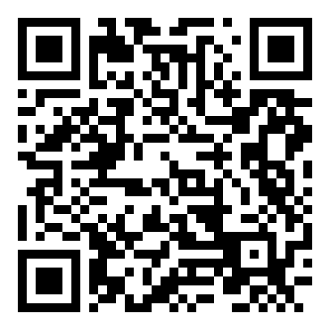
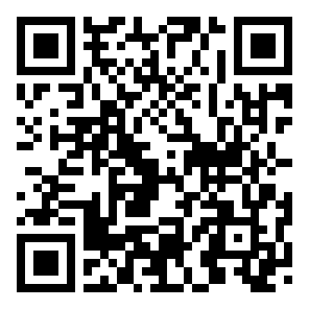
和 AI 作朋友
高中生的 AI 工具箱
顏永進 ｜ 2026.04.30 ｜ 雲林
is.gd/1rLH3E
is.gd/tENFQN
簡報
教學網頁
Notes:
開場 30 秒。
「AI 不是未來的事，是現在的事。問題不是要不要用，而是你會不會用。」
還在 prompt → copy → paste？今天帶你看真正的玩法。
提醒學生兩個 QR code：上面是這份簡報，下面是教學網頁（含完整文字、素材清單、附錄）。

Slide 2
今天要做什麼？
很多人以為 AI 是「幫你寫東西」——真正厲害的是「讓 AI 幫你做事情」
三小時練「交辦」，做出一份真的可以上傳的台灣史學習歷程
主題：為什麼日本人選雲林蓋糖廠？
讀
NotebookLM 消化糖業史料
含出處的研究筆記（Word）
做
Napkin 畫概念圖 + Claude 生 Word
小論文 .docx 初稿
學
ChatGPT 當教練改反思
有深度的反思，回 Word
簡報
Gamma 或 Claude 做投影片
學習歷程簡報
創造
（加分）AI Agent 做網頁
糖業史時間軸網站
Notes:
主線：用 AI 做一份雲林糖業的台灣史學習歷程。
關鍵訊息：
- 不是 AI 幫你「寫東西」，是你會不會用 AI「做事情」（交辦）
- 三小時跑完五階段：讀→做→學→簡報→創造
- 每階段產出餵進下一階段——最後手上有一份 Word + 一份簡報，可能還有互動網頁
為什麼選這個主題：學生人在雲林、虎尾糖廠就在隔壁；108 課綱第一冊第五章；在地題材撞題率低。

Slide 3
AI 使用的五個層次
大部分人卡在 Lv.1，所以寫出來的東西又累又像罐頭
Lv.1
問答機
prompt → copy → paste
ChatGPT 網頁版
Lv.2
整合工作流
AI 直接嵌在你的工具裡
Copilot、NotebookLM
Lv.3
AI Agent（初級助理）
AI 自己規劃步驟、操作電腦
★
Claude Code、Gemini CLI
Lv.4
進階助理
你規劃步驟，AI 幫你操作電腦
Claude Code / CLIo
Lv.5
專屬助理
AI 幫你規劃步驟，幫你操作電腦
OpenClaw、Hermes
今天直接跳到 Lv.3，並在收尾「點到」Lv.4——你要學的不是工具，是怎麼跟 AI 一起長
Notes:
重點：學生大多卡在 Lv.1（問一句、複製一段），所以寫出來像罐頭。
今天直接跳到 Lv.3（AI Agent），收尾「點到」Lv.4（Skills/MCP）讓他們知道學習不是停在這場工作坊。
Lv.5 (OpenClaw, Hermes) 是 2026 在進入主流的「專屬助理」概念，提醒：你要學的是「怎麼跟 AI 一起長」，不是某個工具。

Slide 4
STEP 1
NotebookLM
餵素材、問問題、產出研究筆記
Notes:
第一段「讀」20 min。
場景：你想寫一份台灣史的課程學習成果，但三份史料根本還沒消化。
接下來四張投影片：先試 ChatGPT 看 Lv.1 限制 → NotebookLM 怎麼用 → 打包指令 → 匯出 Word。

Slide 5
1
先看 Lv.1 的限制
打開 ChatGPT，直接問：
「日本人為什麼選擇在雲林虎尾蓋糖廠？」
ChatGPT 給你看起來不錯的答案，但：
▸ 可能混入不正確的細節（幻覺）
▸ 不會提到「戊戌大水災」這個關鍵事件
▸ 沒有引用來源——你不知道哪句是真的
這就是 Lv.1 的極限——給答案，但無法驗證。換 Lv.2。
Notes:
現場示範：直接打開 chatgpt.com，貼上這個問題。
ChatGPT 會回一個看起來合理的答案（氣候、土地之類），但：
- 細節可能是幻覺
- 通常不會提到「戊戌大水災」這個關鍵事件
- 完全沒有出處
對話結束時下一句：「這就是 Lv.1——你問一個問題，它給你一個答案，但你沒辦法驗證。接下來換 Lv.2 的方式。」

Slide 6
1
NotebookLM 怎麼用？
上傳素材
依序問四個問題
把四份糖業史料 PDF 上傳到 NotebookLM 素材清單見教學網頁底部
▸ 大方向：為什麼選雲林虎尾？
▸ 追細節：戊戌大水災跟糖廠的關係？
▸ 比較：虎尾 vs. 橋頭有什麼不同？
▸ 切入：「為什麼是雲林？」大綱怎麼寫？
Notes:
上傳 4 份糖業史料 PDF（事前已準備）：
1. 臺灣糖業史維基百科
2. vocus 糖都之父
3. 楊彥騏《雲林糖業的興衰》
4. 台糖官網虎尾糖廠
四個結構化問題依序問——這是 NotebookLM 的真正用法（Lv.2），不是只問一句就完事。
每問完一題，NotebookLM 會給有出處的答案。提醒學生：不一個一個複製，最後一次性打包（下一張）。

Slide 7
1
最後一步：請它幫你打包
問完所有問題後，貼這段指令：
請把我們剛才所有對話整合成一份「研究筆記」，格式： 一、研究問題 二、關鍵發現（每點標明出處） 三、比較分析 四、建議大綱 五、參考資料清單
▸ 這份研究筆記就是接下來寫小論文的全部素材
Notes:
關鍵：問完所有問題後，不要一個一個複製。
貼這段「整合成研究筆記」的指令，NotebookLM 會把前面所有零碎答案整合成一份結構化筆記，每一點都標明出處。
下一張就是匯出這份筆記成 Word 檔，餵給 Claude 寫小論文。

Slide 8
1
匯出成 Word 檔
NotebookLM 不適合生成正式文件，但「文獻整合 + 出處標註」很強
1. 點「儲存到記事」
2. 工作室 → 匯出至文件
在剛才的回答底下
拿到一份 .docx Word 檔
拿到 .docx → 下一步上傳給 Claude 寫小論文
Notes:
現場示範這兩步操作（教學網頁有截圖）：
1. 在 NotebookLM 對話的回答底下點「儲存到記事」——記事會出現在「工作室」面板。
2. 點開記事 → 選「匯出至文件」→ 下載一份 .docx Word 檔。
這份 Word 檔包含完整的研究筆記與出處，下一步 Claude 直接吃這個檔當素材，比複製貼上乾淨多了。

Slide 9
STEP 2
Napkin
把文字變成概念結構圖
Notes:
第二段「做」25 min。Napkin 段落只 3 min。
關鍵訊息：好小論文的核心不是文字，是「概念結構」——觀點之間的關係。

Slide 10
2
Napkin——畫一張概念結構圖
好的小論文核心不只是文字——是「概念結構」
把研究筆記裡的五個關鍵因素貼進 napkin.ai：
日本選擇在雲林虎尾設立糖廠的原因： 1. 天災：1897 戊戌大水災沖出大量溪埔地 2. 自然：雲林平原日照充足、雨量適中 3. 政策：1902 糖業獎勵規則 4. 企業家：鈴木藤三郎，1906 年設廠 5. 國家需求：日俄戰爭後日本需糖自給自足
→ Napkin 自動生成因果圖 → 下載備用，下一步餵給 Claude
Notes:
重點：論文不只是「寫出來」，是「想出來」——用圖把背後的結構表達出來。
NotebookLM 整理的五個原因，貼進 napkin.ai，自動生成因果關係圖。下載備用，下一步上傳給 Claude（連同 NotebookLM 的 Word）。
可選：如果學生想得更深，也可以從研究筆記其他角度生圖（例如比較圖、時間軸）。重點是訓練「看出結構」這件事。

Slide 11
STEP 3
Claude
生成小論文 Word 檔
Notes:
Claude 段落 10 min。產出小論文 Word 初稿。

Slide 12
3
Claude——生成 Word
打開 claude.ai（免費帳號），依序操作：
1
貼上小論文格式規範（見教學網頁附錄）
2
上傳 Step 1 NotebookLM 匯出的 Word 檔
3
上傳 Step 2 Napkin 因果關係圖
4
指令：「整理成小論文，輸出 Word（含篇名、作者、大綱、引註）」
▸ Claude 生成 Artifact → 點「下載」→ 拿到 .docx
Notes:
現場示範整個流程：
1. 貼格式規範（教學網頁附錄整段複製）。可以一起上傳格式說明 PDF。
2. 上傳 NotebookLM 匯出的 Word（裡面有研究筆記與出處）。
3. 上傳 Napkin 做好的因果關係圖（Claude 看得到圖）。
4. 下指令——指令裡可以給篇名、作者、大綱要點。指令詳見教學網頁。
Claude 生成 Artifact（Word 預覽），點下載拿到 .docx。
備案：Claude 額度用完，用 Gemini，到 Google Docs 後下載成 Word。

Slide 13
3
下載後一定要做的事
換成你的口吻
檢查事實
反思先留著
教授看得出 AI 味
人名、年份、事件——AI 會編
下一步會改
Notes:
關鍵觀念：AI 幫你產出初稿，但「你的判斷」才是學習歷程的靈魂。
三件事：
1. 換成自己的口吻——AI 用詞太成熟、太教科書，一看就是 AI 寫的。
2. 檢查事實——AI 真的會編人名、年份、事件，照單全收會出包。
3. 反思先留著——AI 寫的反思是罐頭，下一段（ChatGPT）會用 prompt 三招改。
這份 Word 還不能直接交。

Slide 14
STEP 4
ChatGPT
用 AI 當教練改反思
Notes:
第三段「學」20 min。
學習歷程最難的不是論文本體，是「反思」。流水帳的反思一看就是 AI 寫的。

Slide 15
4
Prompt 三招：給角色、給範例、給限制
✗ 爛 prompt
「幫我寫一段學習歷程反思」 → 罐頭、流水帳，沒有你的影子
✓ 好 prompt
我住雲林，常經過虎尾糖廠，以前只覺得是老地方。研究後才知道日本人選雲林不是巧合，是一場水災沖出了空地。幫我用「從不在意到驚訝」的轉變寫反思，像高中生寫的，300 字以內。
1. 角色
2. 範例
3. 限制
住雲林的高中生
從「不在意」到「驚訝」
300 字、高中生口吻
你給 AI 多少「你的樣子」，它就回給你多少「你的樣子」
Notes:
對照爛 prompt vs. 好 prompt 的差距。
好 prompt 給 AI 三件事：
1. 角色：住雲林的高中生
2. 範例：從「不在意」到「驚訝」的轉變
3. 限制：300 字、高中生口吻
關鍵句：「你給 AI 多少『你的樣子』，它就回給你多少『你的樣子』。」
學生實作：用 Prompt 三招寫一段自己的反思初稿。

Slide 16
4
用 AI 改，不是用 AI 寫
拿到初稿後，繼續用 AI 當教練：
「這段反思沒有連結到研究問題，幫我指出哪裡可以改。」
「給我三種角度：學到什麼 / 對家鄉看法改變 / 還想探索什麼」
「這句話怎麼改更有力？」
至少來回三輪。AI 是逼你想清楚的教練，不是幫你寫的槍手。
Notes:
三個示範問題逐一示範。
學習歷程最難的不是報告本體，是「反思」。AI 是逼你想清楚的教練——不是幫你寫的槍手。
至少來回三輪：寫初稿 → AI 指出問題 → 你自己改 → 再請 AI 看。
學生實作：跟 AI 來回改自己的反思段落，至少三輪。

Slide 17
4
改完反思，貼回 Claude 統一風格
反思改好後，回到 Step 3 的 Claude 對話框：
這是我改寫過的反思段落：[貼上] 請把它整合進剛才的小論文，並確保整篇風格一致。 重新輸出 Word 檔。
↓ 最後一步
下載最新版 Word—— 這時候才真正算是「你的」學習歷程
Notes:
關鍵流程：反思改好之後不是貼回 Word 檔自己編輯，而是貼回 Step 3 的 Claude 對話框，讓 Claude 幫你把整篇文章的風格統一。
這樣整篇文章從引言到反思，語氣、用詞會一致——不會出現「論文段落是 Claude 寫的、反思是 ChatGPT 寫的」的拼貼感。
下載最新版的 Word 檔，這時候才真正是「你的」學習歷程——AI 幫你把思考變清晰，但內容是你的。

Slide 18
STEP 5
Gamma
做簡報
Notes:
第四段「簡報」15 min。

Slide 19
5
Gamma——做簡報
把 Word 內容貼進 gamma.app，輸入：
高中歷史課程學習成果報告簡報。 標題：（你的題目） 一、研究動機 二、研究發現 三、學習反思
→ 30 秒生成簡報
→ 記得刪掉 AI 亂加的內容、補上自己的話
也可以用 claude.ai 直接生成 .pptx
Notes:
關鍵觀念：簡報是用來「說」的，不是用來「讀」的——每張投影片只留關鍵字，細節用嘴巴講。
把 Word 全文貼進 Gamma，加一段提示詞，30 秒生成簡報。現場快速改一兩張：刪 AI 亂加的、補上自己的話。
備案：Claude 也可以直接生成 .pptx 下載。
學生實作：用 Gamma 或 Claude 把 Word 變簡報，跟旁邊同學互看「哪裡看得出是你做的、哪裡像 AI 罐頭」。

Slide 20
BONUS
進階：AI Agent
讓你的學習歷程跟隔壁不一樣
Notes:
第五段「創造」20 min。重頭戲。
從 prompt-copy-paste 進化到 AI Agent——AI 自己規劃、自己執行。
你的學習歷程不只是文字檔，可以是互動網頁、時間軸、資訊圖表。

Slide 21
互動時間軸網頁
用 Claude Code 或 Gemini CLI，一句話下指令：
把這份雲林糖業報告做成一個互動時間軸網站： 1906 大日本製糖設廠 → 1924 日搾量東洋第一 → 1945 戰後台糖接收 → 2000s 轉型文創園區
→ AI 自己建檔案 → 寫 HTML/CSS/JS → 跑起來
→ 追加：「加一個三題的選擇題小測驗」→ AI 自己改 code
互動網頁連結放進學習歷程——審查委員會記得你
Notes:
現場示範 Claude Code 或 Gemini CLI。
關鍵：學生不需要會寫程式，只需要會「下指令」。AI Agent 自己建檔、寫 code、跑起來，再追加需求 AI 自己改。
「同樣兩小時，你能交出的東西多了三倍。」
提醒紅線：最後一關永遠是你——AI 交成品，掛名的是你。

Slide 22
封面視覺：Ideogram
用 ideogram.ai 生成封面圖：
「日治時期台灣糖廠，五分車鐵道，甘蔗田，復古海報風格」
Ideogram 特別擅長有文字標語的海報
🚩 紅線提醒
最後一關永遠是你—— AI 交成品，掛名的是你
Notes:
快速示範 Ideogram。
兩個用法：
1. 學習歷程封面圖：放專題報告首頁，視覺亮眼。
2. 補充 Step 5 簡報的視覺素材。
紅線：最後一關永遠是你——AI 交成品，掛名的是你。
收尾這段：學生實作（選擇）：把前段的糖業史報告選一段做成互動網頁，或用 Ideogram 做學習歷程封面圖。

Slide 23
揭開黑盒子
AI 怎麼辦到的？
輸入 → 函數 → 輸出
Notes:
第六段 15 min。揭開黑盒子。
接下來的順序：函數本質 → 學測落點例子 → 28×28 手寫辨識例子 → 總結表 → 接龍函數 → 輪盤/溫度 → Token → 幻覺 → 觀察重點 → 不該丟給 AI。

Slide 24
AI 的本質是「函數」
國中數學學過：輸入一個值 → 經過規則 → 得到輸出
華氏溫度 = 1.8 × 攝氏溫度 + 32
寫成 y = f(x)——黑盒子裡有兩個參數（1.8、32），輸入攝氏，算出華氏
AI 做的事情一模一樣——只是函數複雜得多
Notes:
國中數學學過函數：輸入 → 規則 → 輸出。
舉最簡單的例子：華氏 = 1.8 × 攝氏 + 32。寫成 y = f(x)，函數有兩個參數（1.8、32）。
AI 做的事情一模一樣，只是函數複雜得多——下兩張會看更接近 AI 的例子（學測落點、手寫辨識）。

Slide 25
例子 1：學測落點預測
輸入：學測成績組合 輸出：可能錄取的大學機率
f(x) = 國文 × 0.3 + 英文 × 0.25 + 數學 × 0.35 + 社會 × 0.05 + 自然 × 0.05
實際上更複雜（志願、歷年分布、加權…），但原理一樣
原理：輸入 → 函數 → 輸出
Notes:
從學生熟悉的「學測落點預測」切入：那也是 y = f(x)，y 是錄取機率，x 是成績組合。
簡化版函數：把每科加權後相加。實際上更複雜，但原理一樣：輸入 → 函數 → 輸出。
下一張看更接近 AI 本質的例子——手寫辨識。

Slide 26
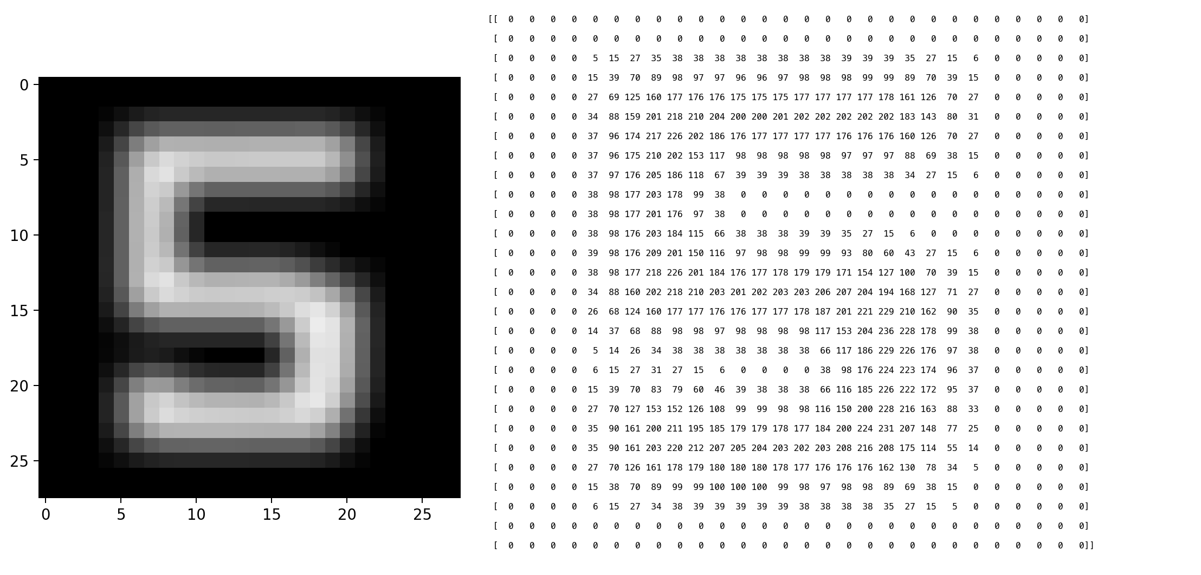
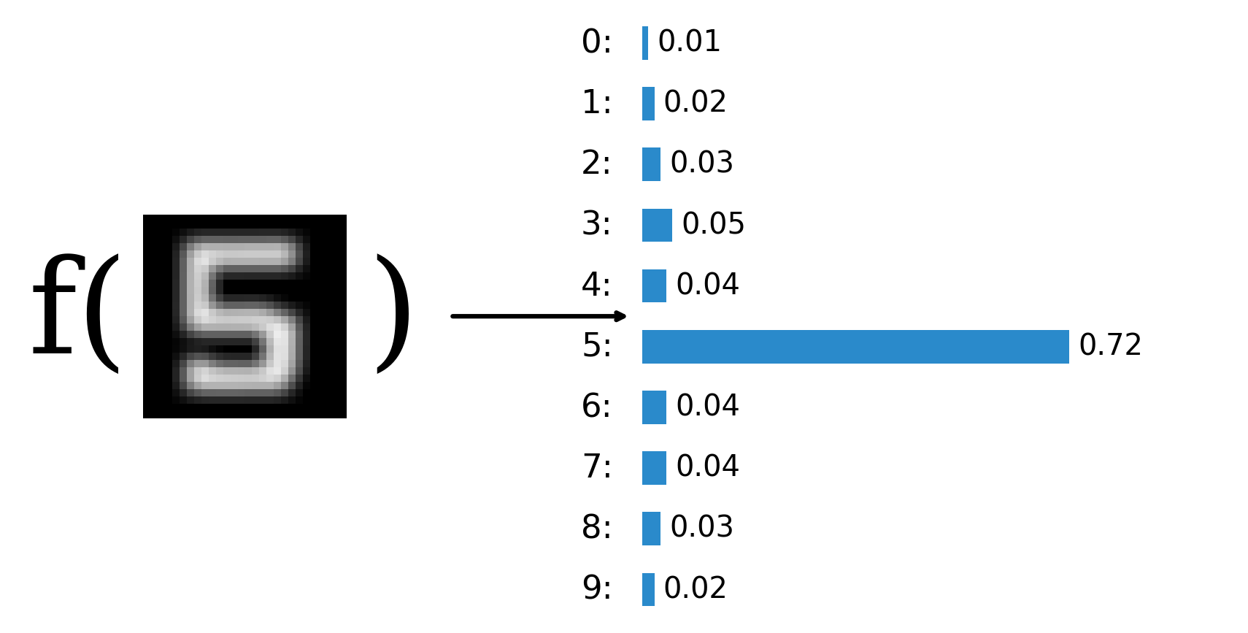
例子 2：手寫數字辨識
輸入 28×28 個小數（每個像素的亮度），輸出 0–9 的機率：
AI 看到的不是「5」，是一堆數字；輸出的不是「答案」，是一堆機率
Notes:
關鍵概念：AI 看到的不是「圖片」，是 28×28=784 個數字（每個 0-255 的亮度值）。
輸出也不是「答案」，是十個機率（0 的機率、1 的機率…9 的機率）。最高的機率對應「答案」。
這就是手寫辨識函數的本質——輸入向量、輸出向量。其他 AI 任務都類似（貓狗辨識、文字生成、圖片生成）。

Slide 27
AI 能做什麼？都是函數
任務
輸入
→ f →
輸出
手寫辨識
一張圖片
→ f →
0–9 各數字的機率
貓狗辨識
一張照片
→ f →
貓 90%、狗 10%
文字生成
一段提示詞
→ f →
生成的文字
影像生成
一段描述
→ f →
生成的圖片
不管多厲害，骨子裡都是：輸入 → 函數 → 輸出 差別只在於函數裡有幾千億個參數（GPT-4 超過一兆）
Notes:
總結 AI 函數家族：手寫辨識、貓狗辨識、文字生成、影像生成——都是函數。
差別只在於函數裡有幾千億個參數（GPT-4 超過一兆個），這些參數從海量資料中「學」出來。
這就是 AI 的本質。下一張開始講「生成式 AI」這種特定類型的函數。

Slide 28
生成式 AI 是「會接龍的函數」
每次只猜下一個字，再把輸出接回輸入
f("什麼是臺灣最美的風景？") → 臺 f("什麼是臺灣最美的風景？臺") → 灣 f("什麼是臺灣最美的風景？臺灣") → 最 f("什麼是臺灣最美的風景？臺灣最") → 美 …… f("什麼是臺灣最美的風景？臺灣最美的風景是") → 人
就像 LINE 鍵盤自動建議下一個字——AI 做一樣的事，只是猜得非常準
Notes:
既然 AI 是函數，那生成式 AI 是什麼樣的函數？
答案：每次只猜「下一個字」的函數，把自己的輸出接回輸入，像接龍。
用「什麼是臺灣最美的風景？」逐字示範：第一次預測「臺」，把「臺」接回去再預測「灣」，依此類推，最後產生「臺灣最美的風景是人」。
就像 LINE 鍵盤自動建議下一個字——AI 做一樣的事，只是猜得非常準。

Slide 29
為什麼同一題會得到不同答案？
AI 不是每次都選機率最高的字
像轉「輪盤」——機率高的容易中，但不是一定
🌡 溫度參數（Temperature）控制隨機性
溫度低 → 回答比較固定 溫度高 → 回答有創意，但比較容易出錯
→ 這個「猜字 + 輪盤」也是幻覺的根源（下張揭曉）
Notes:
關鍵概念：AI 不是每次選機率最高的字，加入了一點隨機性（溫度參數）。
像轉輪盤：機率高的字佔輪盤多大區域，但每次轉到的不一定。
- 溫度低：選擇集中、回答比較固定（適合事實性問題）
- 溫度高：選擇分散、回答比較有創意（適合創作）
這也是為什麼問同一題兩次可能得到不同答案。
這個機制下一張會跟「幻覺」連結——AI 不是在「回憶事實」，是在「猜下一個最可能的字」。

Slide 30
Token：AI 眼中的世界
AI 看到的不是文字，是 Token（碎片）
打開 platform.openai.com/tokenizer 試試
▸ 輸入「虎尾糖廠」 → 看它被切成幾個 token ▸ 輸入「314159」 → 數字的切法跟你想的完全不一樣
這就是為什麼 AI 有時候數學會算錯——它看到的不是數字，是碎片
Notes:
為什麼 AI 數學會算錯？因為它看到的不是「數字」，是 Token（碎片）。
現場演示 OpenAI Tokenizer：
- 「虎尾糖廠」中文怎麼切（中文斷詞特別有趣）
- 「314159」數字怎麼切——可能不是 3-1-4-1-5-9，而是 31-41-59 之類的
這就是為什麼 AI 算 314159 × 217 會算錯——它看到的是奇怪的碎片，不是數字。

Slide 31
幻覺——AI 也會騙你
AI 有時候會一本正經地「編故事」，這叫幻覺
❓ 為什麼會有幻覺？
還記得剛才的「輪盤」嗎？AI 不是在「回憶事實」，是在「猜下一個最可能的字」——它沒辦法分辨「真的」跟「聽起來像真的」
實驗：用同一個問題測四個 AI
分別打開 ChatGPT、Claude、Gemini、Grok，貼上完全相同的問題： 「請描述 1920 年雲林農民組合抗議虎尾糖廠壓低甘蔗收購價格的經過」
Notes:
關鍵連結：把幻覺接回前面講的「輪盤+猜字」機制。
AI 不是在「回憶事實」（它沒有資料庫），是在「猜下一個最可能的字」。如果它沒看過這個事實，但「聽起來像真的」的字機率高，它就會吐出來——這就是幻覺。
實驗：用一個 AI 不太熟的台灣史問題（1920 雲林農民組合抗議），測四家 AI，看誰會編、誰會老實說「不確定」。

Slide 32
觀察重點
▸ 四個 AI 講的是同一件事嗎？
▸ 有沒有 AI 承認「我不確定」？
▸ 跟 NotebookLM 的素材比對——哪些是真的？哪些是編的？
結論
AI 不是知識庫，是語言模型。 所以才需要 NotebookLM——有出處的回答才可信。
Notes:
觀察四家 AI 的差異：通常會看到「四個 AI 給你四個版本的歷史」。
關鍵警告：「大學教授一年看幾千份學習歷程，你掰的他看得出來。」
結論：AI 不是知識庫，是語言模型——所以才需要 NotebookLM 這種「有餵資料、有出處」的工具。
這也是把整場工作坊收回主線：為什麼一定要從 NotebookLM 開始而不是 ChatGPT。

Slide 33
什麼東西不該丟給 AI？
你打進去的每一個字，都會離開你的電腦
不要丟
判準
▸ 日記、心情、家裡狀況 ▸ 同學個資、輔導紀錄 ▸ 未公開的競賽作品
「這段話被截圖貼到網路上， 我會崩潰嗎？」 會 → 別丟雲端
Notes:
另一條紅線：什麼東西不該丟雲端。
理論上，你打進去的每個字都離開了你的電腦——進了 OpenAI/Anthropic/Google 的伺服器。
- 不要丟：日記、感情、家裡狀況、同學個資、輔導紀錄、未公開的競賽作品
- 進階解法（點到為止）：本機 AI（如 ollama + 開源模型）跑在自己筆電上，資料不外流
判準：「這段話如果被截圖貼到網路上，我會崩潰嗎？」會 → 別丟雲端。

Slide 34
你現在手上有什麼？
讀
NotebookLM 研究筆記（Word 匯出）
做
Napkin 因果圖 + Claude 小論文 Word 初稿
學
來回三輪改出來的反思，更新進 Word 完成定稿
簡報
Gamma 或 Claude 生成的報告簡報
創造
（加分）互動時間軸網頁 + Ideogram 封面圖
三小時前你還在煩惱學習歷程——現在你手上有 Word + 簡報，可能還有互動網頁
Notes:
把今天做的東西全部攤開——全部圍繞同一主題：「為什麼是雲林？」
三小時前學生還在煩惱學習歷程怎麼寫，現在手上有 Word + 簡報，可能還有互動網頁。
這就是 Lv.3 的成果——三小時用 AI 做出別人三週才做得出的成品。

Slide 35
老師示範：跑完流程長這樣
以「為什麼是雲林？」為題跑完整套流程，產出：
⏱ 互動時間軸
📄 小論文 Word 檔
虎尾糖廠時間軸.html
Step 3 + 4 定稿
🎞 Gamma 簡報
🎞 Claude 簡報
Step 5 路徑 A
Step 5 路徑 B
三小時後，你手上也會有類似的東西——而且是你自己選的題目、你自己的口吻
Notes:
揭曉老師事先用「為什麼是雲林？」這題跑完整套流程的成品：
- 互動時間軸（HTML）：用 Claude Code 做的，可以放進學習歷程「自主學習」
- 小論文 Word：Step 3+4 定稿
- Gamma 簡報：Step 5 路徑 A，視覺強
- Claude 簡報：Step 5 路徑 B，可對照兩種風格
教學策略選擇：可以開場就揭露當動機；或保留到結尾再揭露當對照。
學生可從工作坊網頁下載這四份示範檔案參考。

Slide 36
三個帶走的觀念
1
AI 幫你加速，不是幫你代寫
最後掛名的是你
2
好 prompt 比好工具重要
你給 AI 多少「你的樣子」，它就回給你多少
3
一定要自己檢查
四個 AI 可能給你四個版本的「歷史」
Notes:
收尾的三個觀念：
1. AI 幫你加速，不是幫你代寫——掛名的是你（責任感）
2. 好 prompt 比好工具重要——你給 AI 多少「你的樣子」（駕馭能力）
3. 一定要自己檢查——四個 AI 可能給你四個版本的歷史（批判思考）
下一步：今天教的是 Lv.1→Lv.3，Lv.4 正在發生（2026 起）。
回家作業（給有興趣的人）：去看一下 Anthropic Skills、ChatGPT Custom GPT，挑一個試試看。

Slide 37
謝謝！
現在開始跟 AI 作朋友吧
教學網頁：letranger.github.io/2026-04-30-AI-work/
Notes:
收尾。鼓勵學生：今天學的不是「終點」，是「起點」。
最後留 5 分鐘給 Q&A，並提醒：教學網頁有完整文字、素材清單、附錄、四份示範作品下載。

